Slide 1

“STRATEJİK ÇEVRESEL DEĞERLENDİRME
YÖNETMELİĞİ”
ÇEVRE VE ŞEHİRCİLİK BAKANLIĞI
ÇED, İZİN VE DENETİM GENEL MÜDÜRLÜĞÜ
Aysun BOŞÇA
(Çevre ve Şehircilik Uzmanı)
ALTYAPI YATIRIMLARI ÇED ve SÇD DAİRESİ BAŞKANLIĞI
ÇED Eğitim ve SÇD Şube Müdürlüğü

Slide 2
ÇEVRE VE ŞEHİRCİLİK BAKANLIĞI
ÇED, İZİN VE DENETİM GENEL MÜDÜRLÜĞÜ
İÇERİK
Stratejik Çevresel Değerlendirme (SÇD) Kavramı
ÇED ve SÇD İlişkisi
Stratejik Çevresel Değerlendirme (SÇD) Yönetmeliği’nin
Uygulanması Teknik Yardım Projesi (2014 – 2016)
SÇD Yönetmeliği ve Süreci

Slide 3
STRATEJİK ÇEVRESEL DEĞERLENDİRME (SÇD)
Sürdürülebilir kalkınma ilkesi doğrultusunda kalkınmanın gereği olan plan, program ve projelerin çevre üzerindeki etkilerinin değerlendirilmesi
İleriye dönük hedefler için politikalar oluşturmak
Politikalar doğrultusunda planlamalar gerçekleştirmek
Planlamaların hedeflerini gerçekleştirmek için programlar yapmak
Projelendirme olarak sıralanabilir.
Stratejik Çevresel Değerlendirme
Çevresel Etki Değerlendirme
Politika & Plan & Programlar, gelecek projelere dair kararların temelini oluşturur.
Notes:
Sürdürülebilir kalkınma ilkeleri doğrultusunda karar verme sürecinin her aşamasında çevresel koşulları incelemek, geleceğe yönelik projeksiyon yapmak ve buna uygun önlem almak zorunluluğu vardır.
Somut faaliyetlere ÇED uygulanması ile bu sürecin son aşamasında bir değerlendirme yapılabilmekte ancak çevre sorunlarına karşın etkin mücadelede yetersiz kalmaktadır.

Slide 4
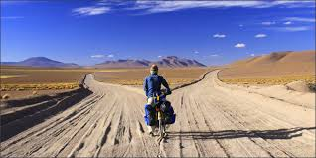

STRATEJİK ÇEVRESEL DEĞERLENDİRME (SÇD)
Stratejik Çevresel Değerlendirme,
plan ya da programların hazırlanması aşamasında çevresel hususların entegre edilerek çevre üzerinde olası olumsuz etkilerinin önlenmesi veya en aza indirilmesi için gerekli önlemlerin alınması sürecidir.
PLAN
SÇD
PROGRAM
Proje 1
Proje 2
Proje 3
ÇED
Notes:
SÇD’nin başlıca faydalarından biri –ÇED’e kıyasla- bireysel olarak küçük ancak belirli bir süreçte meydana gelerek birden fazla aktivitenin önemli olarak ortaya çıkardığı olası kümülatif etkileri ele alabilmesidir.

Slide 5
ÇED ve SÇD İLİŞKİSİ
ÇED | SÇD
Projeler | Plan ve programlar
Çok detaylı değerlendirme (Teknik, sayısal ve detaylı) | Geniş ölçekli bakış (Uzun vadeli etkiler, detay seviyesi düşük)
ÇED ve SÇD birbirlerini tamamlayan iki araçtır. SÇD ile:
-Daha kaliteli plan ve programlar,
-Daha kaliteli ÇED’ler.
SÇD, kendi başına yeni bir planlama yöntemi değildir.
- SÇD: Alan bazında üst ölçek planların çevresel, ekonomik ve sosyal etkileri belirlenir.
- ÇED: Noktasal bazlı projelere uygulanır, projelerin çevre üzerindeki etkileri belirlenir.

Slide 6



SÇD: DÜNYADA KABUL GÖREN BİR YAKLAŞIM
Dünya genelinde, 2000 yılından sonra uygulanmaya başlayan SÇD, Avrupa Birliği SÇD Direktifi doğrultusunda da Avrupa genelinde uygulanmaktadır.
Rusya, Çin, İran, Brezilya, Güney Afrika, Tanzanya, Malezya gibi birçok ülkede de SÇD uygulanmaktadır.
Uluslararası kredi kuruluşları (Dünya Bankası, Uluslararası Finans Kurumu, Avrupa Yatırım ve Kalkınma Bankası vb.) ve Avrupa Birliği fonlarından yararlanmak için SÇD Raporu ön koşuldur.

Slide 7
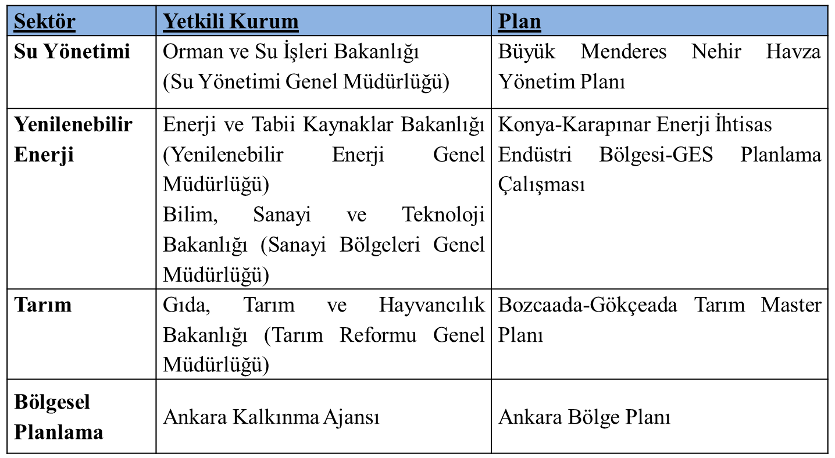
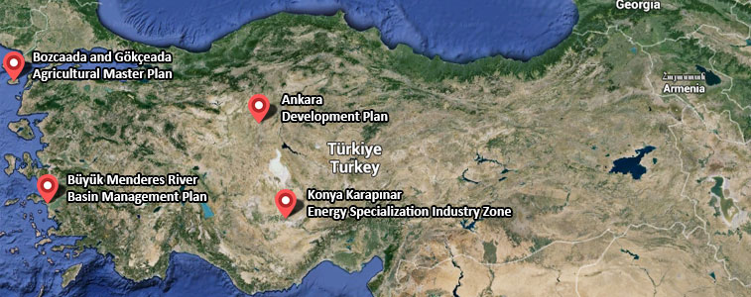
STRATEJİK ÇEVRESEL DEĞERLENDİRME (SÇD)
YÖNETMELİĞİ’NİN UYGULANMASI TEKNİK YARDIM PROJESİ
(2014 - 2016)
Amacı: Bakanlığımız ve SÇD’nin uygulanmasından sorumlu yetkili kurumların kurumsal kapasitelerinin güçlendirilmesi ve ülkemizde SÇD Yönetmeliği’nin etkin uygulanmasının sağlanması için teknik altyapının hazırlanmasıdır.
Bütçe Kaynağı : 1.035.000 € AB katkısı, 115.000 € ulusal katkı
Yönetmeliğin uygulanması için gerekli tüm dokümanlar hazır durumdadır.
Bakanlığımız ve SÇD uygulamasında rol alacak tüm kurum/kuruluşlar bilgilendirilmiş, 1000 temsilci bu konuda eğitilmiştir.

Slide 8
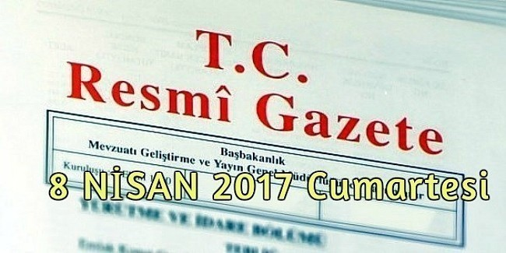
STRATEJİK ÇEVRESEL DEĞERLENDİRME YÖNETMELİĞİ
Stratejik Çevresel Değerlendirme Yönetmeliği, 08.04.2017 tarih ve 30032 sayılı Resmi Gazete’de yayımlanmıştır.
Yönetmelik, 29/6/2011 tarihli ve 644 sayılı Çevre ve Şehircilik Bakanlığı’nın Teşkilat ve Görevleri Hakkında Kanun Hükmünde Kararnamenin 9 uncu maddesinin birinci fıkrasının (a) bendi ile 9/8/1983 tarihli ve 2872 sayılı Çevre Kanununun 2 nci ve 10 uncu maddelerine dayanılarak hazırlanmıştır.
64. Hükümet Programı 2016 yılı Eylem Planı’nda 165. Eylem “Stratejik Çevresel Değerlendirme (SÇD) çalışmalarına ilişkin ikincil mevzuat düzenlemeleri tamamlanacak” hususu yer almaktadır.

Slide 9
STRATEJİK ÇEVRESEL DEĞERLENDİRME YÖNETMELİĞİ
Stratejik Çevresel Değerlendirme SÜRECİ, Planlama SÜRECİ ile eş zamanlı yürütülecektir.
Planlama Sürecine ek bir süre uzatımı getirmeyecektir.
Planlama Süreci
Stratejik Çevresel Değerlendirme Süreci (SÇD)
AMAÇ
MADDE 1- (1) Bu Yönetmeliğin amacı, çevrenin korunmasını sağlamak üzere sürdürülebilir kalkınma ilkesi doğrultusunda, çevre üzerinde önemli etkiler yapması beklenen plan ve programların hazırlanması ve onayı sürecine çevresel unsurların entegre edilmesi için yapılan Stratejik Çevresel Değerlendirme sürecinde uyulacak idari ve teknik usul ve esasları düzenlemektir.

Slide 10
STRATEJİK ÇEVRESEL DEĞERLENDİRME YÖNETMELİĞİ
Yetkili Kurum : Plan hazırlayan ve onaylayan Kurum.
(Örn: Mekansal Planlama Genel Müdürlüğü- Çevre Düzeni Planı)
Bakanlık : Çevre ve Şehircilik Bakanlığı
SÇD Raporu’nun Hazırlanması : Yetkili Kurum
SÇD Raporu’nun Kontrolü ve Değerlendirmesi: Bakanlık
İstisnai Planlar : Milli savunma, sivil savunma kapsamında yer alan plan ve programlar,
mali ya da bütçe plan ve programları, imar planları ile sınıraşan plan ve programlara
bu Yönetmelik hükümleri uygulanmaz.
SÇD Yol Gösterici ve Tavsiye Edici: Bakanlığın görüşü, SÇD raporu ve süreçte yapılan
istişareler dikkate alınarak plan Yetkili Kurum tarafından onaylanır.

Slide 11
STRATEJİK ÇEVRESEL DEĞERLENDİRME YÖNETMELİĞİ
Kapsam
Madde 2-
- Tarım, ormancılık, balıkçılık, enerji, sanayi, ulaştırma, atık yönetimi, su yönetimi, telekomünikasyon, turizm, mekansal planlama ve kıyı yönetimi ilişkin hazırlanan ve ÇED Yönetmeliği’nin Ek-1 ve Ek-2’ sinde yer alan faaliyetler için çerçeve oluşturan plan ve programlara Stratejik Çevresel Değerlendirme yapılmasını kapsar.
ormancılık
enerji
sanayi
SÇD SEKTÖRLERİ
tarım
arazi
kullanımı
turizm
SÇD
sektörleri
atık
yönetimi
telekomünikasyon
su
yönetimi
ulaştırma
balıkçılık

Slide 12
SÇD SÜRECİ
1
Planlama dokümanı için SÇD uygulanıp uygulanmayacağına karar verilmesi, yani: Planlama dokümanı, ÇED uygulanacak olan gelecekteki projeler için bir çerçeve oluşturuyor mu veya koruma alanlarını etkileme olasılığı var mı?
2
KAPSAM BELİRLEME
SÇD için kapsam belirlenmesi - Kapsam Belirleme Raporu Hazırlanması (Kapsam Belirleme Toplantısı)
3
5
6
ELEME
PLAN YA DA PROGRAMA İLİŞKİN KARAR
SÇD kararlarının/ bulgularının planlama dokümanına entegrasyonu - Yetkili Kurumun/öneren Makamın planlama dokümanını resmi olarak onaylaması/kabul etmesi
BİLGİLENDİRME ve İZLEME
Planlama dokümanının Çevre ve Sağlık üzerine etkilerinin yetkili kurum tarafından bütün uygulama süreci boyunca izlenmesi
4
STRATEJİK ÇEVRESEL DEĞERLENDİRME RAPORUNUN HAZIRLANMASI
KALİTE KONTROL
Çevre ve Şehircilik Bakanlığı tarafından SÇD Raporu’nun kalite kontrolünün yapılması (İnceleme-değerlendirme)
Çevre ve Sağlık üzerindeki olası etkilerinin tespit edilmesi ve bunların en aza indirgenmesi ya da ortadan kaldırılması için tedbirlerin geliştirilmesi- SÇD Raporu hazırlanması (İstişare Toplantısı)

Slide 13
Çevre ve Şehircilik
Bakanlığı
İ
Yetkili Kurum
lgili Kurumlar /
STK, Halk
Kuruluşlar
ELEME
Eleme Formunun Bakanlığa
sunulması
Karar
Bilgilendirme
Bilgilendirme
(
Ek
I
ve Ek
II)
KAPSAM BELİRLEME
Taslak Kapsam
Danışma
Danışma
(
Bilgilendirme
(
Kapsam Belirleme
(
Belirleme Dokümanı
Kapsam Belirleme
Toplantısı
)
Toplantısı
(
)
Ek
-
III)
Nihai Kapsam
Belirleme Dokümanı
SÇD
SÇD Raporunun
•
Hazırlanması
Hiçbirşey yapılmaması
•
Çevresel etkiler
KALİTE KONTROL
Taslak SÇD Raporu
Danışma
Danışma
(İstişare
İstişare
(
Toplantısı
)
Toplantısı
)
Nihai SÇD Raporunun
İstişare
Hazırlanması ve
Toplantısında
Bakanlığa Sunumu
Gözlemci
Kalite Kontrol
PLAN KARARI
Plan veya Program
Bilgilendirme
Bilgilendirme
Bilgilendirme
Hakkında Nihai Karar
Bilgilendirme ve İzleme
İ
İ
zleme
ZLEME

Slide 14
ÜÇÜNCÜ BÖLÜM
SÇD Uygulama Hükümleri
SÇD’ye tabi plan ve programların belirlenmesi
MADDE 9- (1) Bu Yönetmeliğin;
a) Ek-1 listesinde yer alan plan/programlar ve bunlarda yapılacak revizyonlar,
b) Ek-1 listesinde yer almayıp 2 nci maddenin birinci fıkrası kapsamında bulunan her tür ve ölçekteki plan/programlar; Yönetmelik kapsamında yer alan her tür ve ölçekteki plan/programlarda yapılacak değişiklik ve/veya revizyonların SÇD’ye tabi olup olmayacaklarının belirlenmesi amacıyla Ek-2’de verilen eleme sonucuna göre SÇD uygulamasına karar verilenler,
SÇD’ye tabidir.

Slide 15
EK-1
STRATEJİK ÇEVRESEL DEĞERLENDİRME UYGULANACAK
PLAN VE PROGRAM LİSTESİ
1-Bölge Kalkınma İdareleri Eylem Planları
2-Bölge Planları
3-Bütünleşik Kıyı Alanları Planları
4-Çevre Düzeni Planları
5-Enerji Sektöründeki Planlama Çalışmaları
6-Havza Bazında Atık Yönetim Planları
7-Havza Bazında Atıksu Arıtımı Eylem Planları
8-Havza Koruma Eylem Planları
9-Havza Kuraklık Yönetim Planları
10-Havza Master Planları
11-Havza Taşkın Yönetim Planları
12-Kırsal Kalkınma Programları
13-Kültür ve Turizm Koruma ve Gelişme Bölgeleri ve Turizm Merkezlerinde Yer Alan Planlar
(1/100.000 ve 1/50.000 ölçekli)
14-Mekansal Strateji Planları
15-Nehir Havza Yönetim Planları
16-Operasyonel Programlar
17-Tarım Master Planları
18-Turizm Kıyı Yapıları Master Planı
19-Türkiye Sanayi Stratejisi
20-Türkiye Turizm Stratejisi
21-Ulaşım ve İletişim Stratejisi
22-Ulaştırma Ana Planları
23-Ulusal Havza Yönetim Stratejisi

Slide 16
STRATEJİK ÇEVRESEL DEĞERLENDİRME YÖNETMELİĞİ
PLAN VEYA PROGRAMA İLİŞKİN KARAR
MADDE 13- (1) Yetkili Kurum, SÇD Raporunun sonuçlarını, çevre ve sağlıkla ilgili kurum ve kuruluşların ve halkın görüşlerini ve Bakanlığın SÇD Raporunun kalitesine dair yaptığı bildirimi dikkate alarak plan/ programı veya bu plan/programlarda yapılacak değişiklik ve/veya revizyonları kabul eder/onaylar.

Slide 17
STRATEJİK ÇEVRESEL DEĞERLENDİRME YÖNETMELİĞİ
Bilgilendirme ve izleme programı
MADDE 14 – (1) Yetkili kurum;
Onaylanan plan/programı,
b) Çevre ve sağlıkla ilgili hususların, çevre ve sağlıkla ilgili kurum/kuruluşlardan ve halktan alınan görüşleri içeren Stratejik Çevresel Değerlendirme sonuçlarının plan/programa nasıl entegre edildiğini, hangi alternatifin nasıl seçildiğini açıklayan bilgilendirme raporunu,
c) İzleme programını,
Bakanlığa sunmakla ve (b) bendinde belirtilen hususları internet sitesinde yayınlamakla yükümlüdür.

Slide 18
STRATEJİK ÇEVRESEL DEĞERLENDİRME YÖNETMELİĞİ
GEÇİCİ MADDE 2-
Sektörler: Yürürlük Tarihi:
Tarım, turizm, su yönetimi, 2017
mekansal planlama ve kıyı yönetimi (yürürlük tarihinde)
Ormancılık, balıkçılık 1.1.2020
Atık yönetimi, enerji, sanayi, 1.1.2023
Ulaştırma, telekomünikasyon

Slide 19
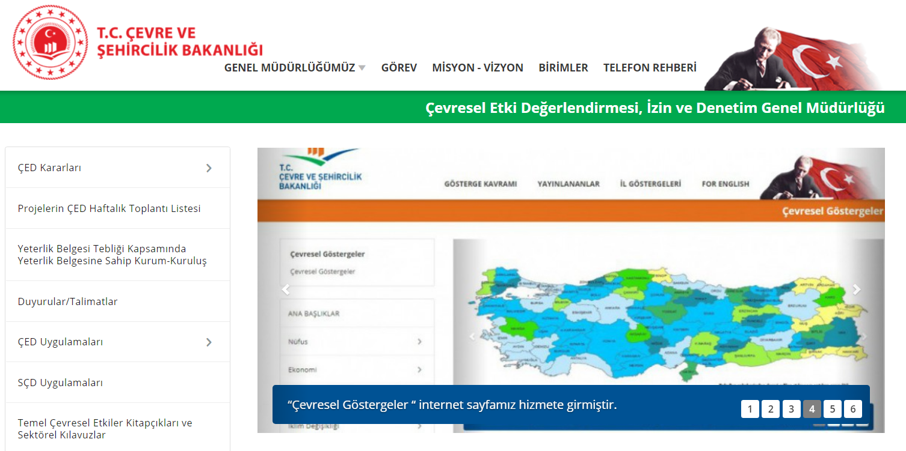
https://ced.csb.gov.tr/
https://scd.csb.gov.tr/

Slide 20
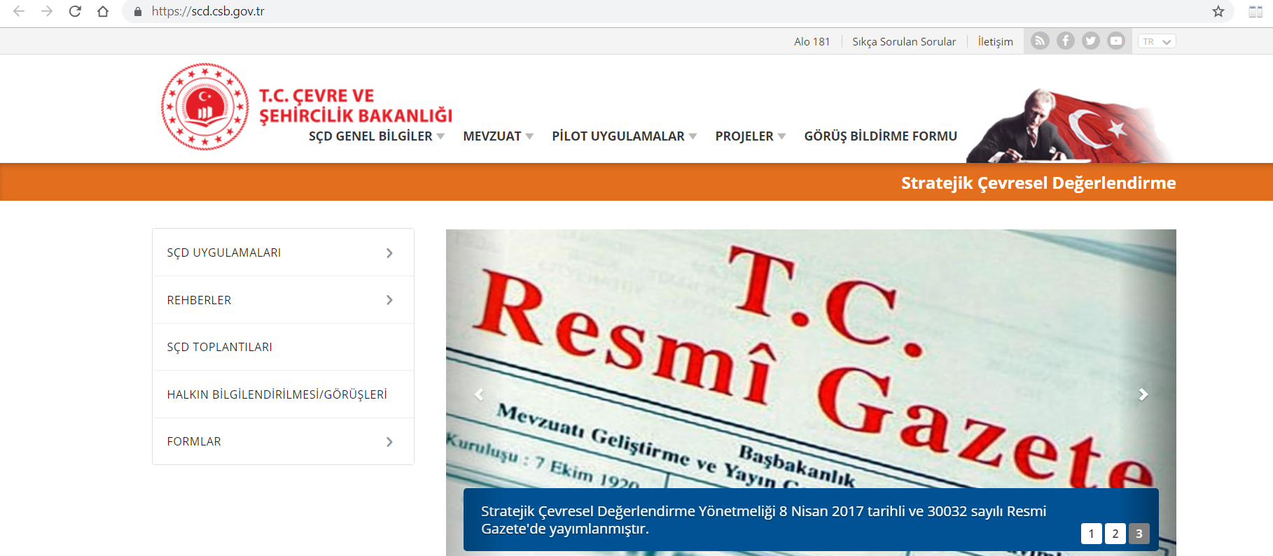
https://scd.csb.gov.tr/

Slide 21
TEŞEKKÜR EDERİZ…
ÇED Eğitim ve SÇD Şube Müdürlüğü
ADI-SOYADI | UNVANI | E-posta | Telefon
Nihan ŞAHİN HAMAMCI | Şube Md. V. | nihan.hamamci@csb.gov.tr | 0 (312) 410 17 37
Aysun BOŞÇA | Uzman | aysun.bosca@csb.gov.tr | 0 (312) 410 17 38
Özge ERDEM | Uzman | ozge.erdem@csb.gov.tr | 0 (312) 410 17 45
Hakan ACAR | Uzman | hakan.acar@csb.gov.tr | 0 (312) 410 17 14
Kamil AYANOĞLU | Uzman | kamil.ayanoglu@csb.gov.tr | 0 (312) 410 17 19

